Slide 1
Optimizacija upita kod MongoDB baze podataka
Sistemi za upravljanje bazama podataka
Mentor: Student:
prof. dr Aleksandar Stanimirović Marija Milošević 1045

Slide 2
Šta predstavlja optimizacija upita?
Deo obrade upita gde će sistem uporediti različite strategije i odabrati najefikasniju za njegovo izvršenje
Upiti variraju u kompleksnosti
Kompromis između vremena i kvaliteta?
Planovi predstavljeni kao stabla – čvor je jedinstvena operacija koja se izvršava unutar plana
Potomci šalju dobijene rezultate roditelju

Slide 3

MongoDB
Document-oriented baza
Visok nivo skalabilnosti
Skladištenje JSON dokumenata u BSON formatu
Dinamična, fleksibilna šema
Kompleksni upiti

Slide 4
MongoDB – upiti i indeksi
Metoda find
Jednostavni, nad ugneždenim dokumentima, nad nizovima,...
Indeksi imaju strukturu B stabla
Kreiraju se nad poljem, delom polja, više polja
Single-field, kompozitni, multikey, geoprostorni, ...

Slide 5
MongoDB - generisanje i keširanje planova
Optimajzer koristi empirijsku metodu: ako nema keširanog plana, svi mogući planovi se kreiraju, na osnovu postojećih indeksa
Kešira se plan za jedan query shape (struktura predikata, sortiranje, projekcija)
Evaluacija se bazira na vrednosti works – broj koraka koje plan izvrši pri testiranju
Tri stanja u kome se keširani plan može naći
Nepostojeći (Missing)
Neaktivan
Aktivan
Aktivan plan se vremenom evaluira, i ako u nekom momentu ne zadovoljava kriterijume, vrši se ponovno planiranje

Slide 6
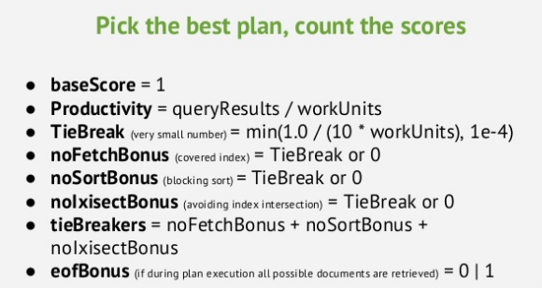
MongoDB - generisanje i keširanje planova
queryHash i planCacheKey
Uticati na optimajzer – hint() i filteri indeksa
Metrika: works, advanced, needTime – dostupno u rezultatima explain metode i u dokumentima profajlera.

Slide 7
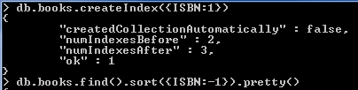
MongoDB - optimizacija
Kreiranje indeksa
dobri za operacije čitanja, pomažu kod operacija sortiranja
usporavaju operacije ažuriranja
pažljivo kreiranje i prigodna upotreba
svaki upit koristi samo jedan indeks – treba razumeti upite kako bi se napravili što pogodniji indeksi

Slide 8
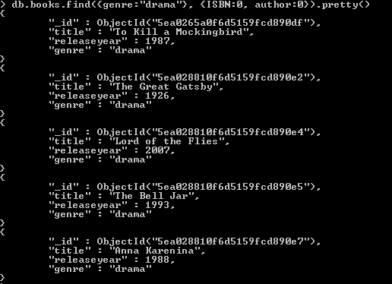

MongoDB - optimizacija
Ograničiti broj rezultata
Upotreba projekcija

Slide 9
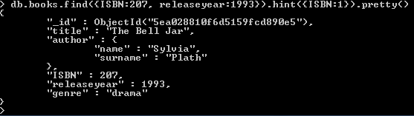
MongoDB - optimizacija
Pokriveni upiti
Upotreba hinta
Upotreba operatora inkrementiranja
Selektivni upiti

Slide 10
MongoDB – pregled performansi
Metoda explain
svaki plan – stablo faza. Listovi pristupaju kolekcijama ili indeksima, prosleđuju rezultate roditeljima.
Neke od faza: COLLSCAN, IXSCAN, FETCH, SHARD_MERGE, PROJECTION_COVERED,...
queryPlanner, executionStats, allPlansExecution
od bitnijih parametara: winningPlan, rejectedPlans, nReturned, totalKeysExamined, totalDocsExamined, works, advanced, needTime, isEOF
Database Profiler
Tri nivoa profajliranja
podešavanje parametara slowms i sampleRate
upiti nad system.profile kolekcijom

Slide 11
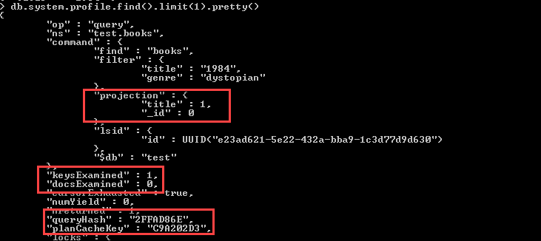
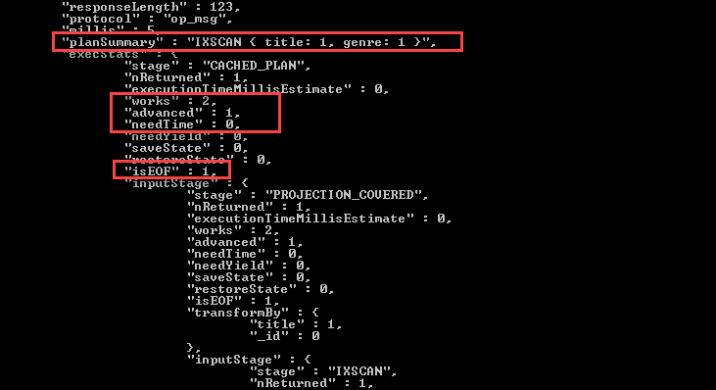
MongoDB – deo dokumenta system.profile kolekcije

Slide 12
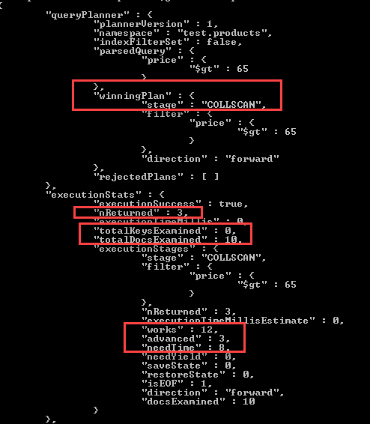
MongoDB – analiza performansi preko explain
Izvršenje upita bez indeksa
Skeniranje cele kolekcije
works: 12
totalDocsExamined: 10
totalKeysExamined:0
nReturned: 3

Slide 13
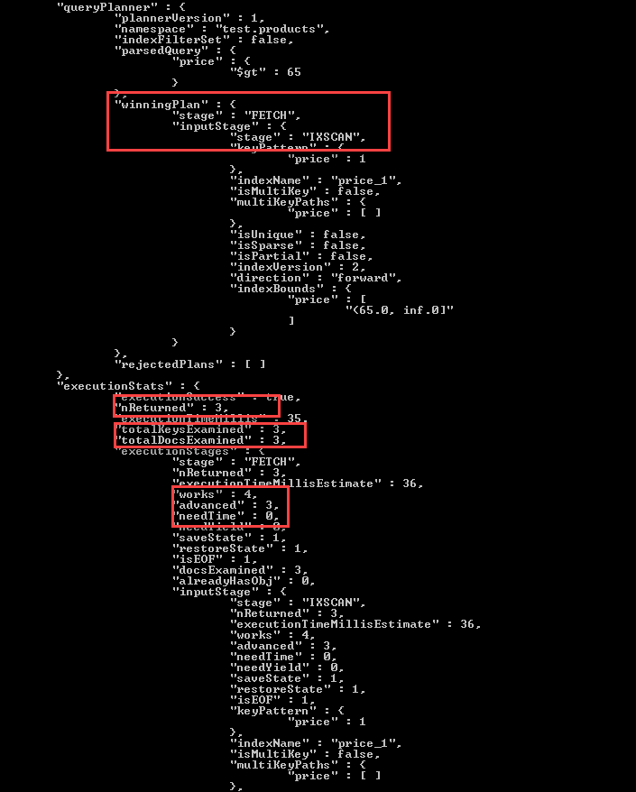
MongoDB – analiza performansi preko explain
Izvršenje upita s indeksom nad poljem price
works: 4
totalDocsExamined: 3
totalKeysExamined: 3
nReturned: 3

Slide 14
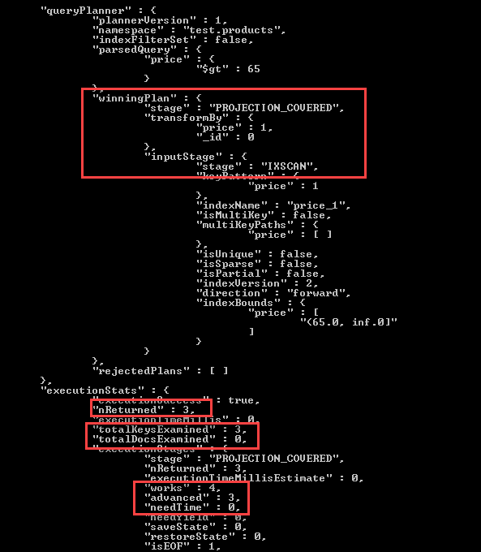
MongoDB – analiza performansi preko explain
Izvršenje pokrivenog upita
works: 4
totalDocsExamined: 0
totalKeysExamined: 3
nReturned: 3

Slide 15
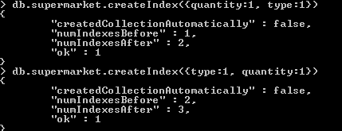
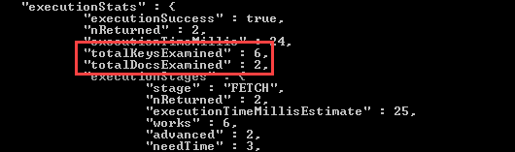
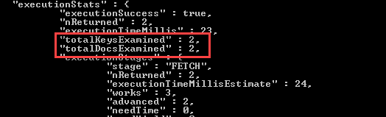
MongoDB – analiza performansi preko explain
Generisanje dva slična kompozitna indeksa i posmatranje performansi
Nisu podjednako efikasni!

Slide 16
Zaključak
Neophodno je znati korake i način optimizacije kako bi se sve ono što sistem pruža moglo iskoristiti na najbolji način
Ne samo kreirati, već i pametno koristiti indekse
Upotreba metoda za analizu performansi – pomaže u optimizaciji i testiranju

